Slide 1
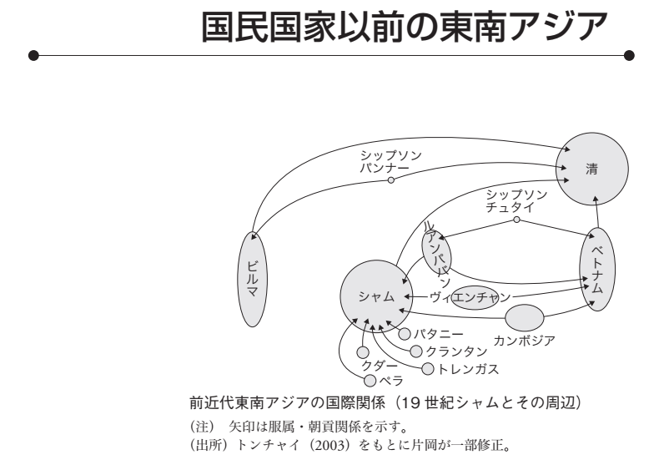
第１回

Slide 2
イントロダクション
東南アジア前近代国家とそれに続く植民地支配
前近代国家を近代国家へと加工する役割を果たした植民地主義
→ 現代東南アジア政治の基礎

Slide 3
1. 前近代東南アジアの国家形成
前近代東南アジアの国家形成
  文明の交差点としての役割
    港市国家の形成と発展
  インド化の過去（フィリピンとベトナム北部を除く）
    サンスクリット語／ヒンドゥー教／仏教（4～5世紀伝来）
    王を神の化身とみなす神王（デーヴァラージャ）思想
  宗教の拡大
    大陸部での上座仏教（11世紀～）
    島嶼部でのイスラーム教の普及（13世紀～）
    ベトナムでの中華文明の影響（～1910年）
    フィリピンでのキリスト教（大航海時代～）

Slide 4
2. 東南アジア前近代国家の特徴
戦争
  人間の争奪を目的とした戦争
  勝者の支配下にあった人間を連行して自国に入植させる
    ライバルの人口の減少が重要
主権
  近代的な主権国家の概念がない
  主従関係が設定される
  国内も大国と地方国との重層的な主従関係
  主権の重複も見られた（複数の大国への服従）

Slide 5
2. 東南アジア前近代国家の特徴
国境と国際関係
  国境概念
    国境線がない
    外縁ではなく中心によって規定される
    首都＝国家＝王宮＝王
  前近代の東南アジア国際関係
    大国＞小国群の取り巻き＞さらに小さな取り巻き
    小国は複数の大国と主従関係を持つ
    → 複数の入れ子構造が同時に併存して相互に影響を与え合う
    （＝マンダラ国家）

Slide 6
2. 東南アジア前近代国家の特徴
他者としての王
  近代国家の王＝国民の代表
  前近代国家の王＝支配者（被支配者大衆から隔絶）
前近代東南アジアの民族
  文明カテゴリーとしての民族
  課税カテゴリーとしての民族
    可変的な人間分類がなされていた

Slide 7
3. 東南アジアの植民地化
近世期（16～18世紀）におけるヨーロッパ列強の東南アジア進出
  大航海時代の幕開け（15世紀中盤）
  ポルトガルによる支配（～16世紀）
  スペインによるフィリピンの支配（16世紀～）
  オランダによる勢力拡大（17世紀～18世紀後半）
19世紀における帝国主義的植民地支配
  港市国家 → 工業製品の原料供給基地・製品市場
  場当たり的な介入に基づく植民地化
  → 19世紀末までに東南アジアの分割ゲームが完了

Slide 8
4. 植民地から国民国家へ
植民地行政が準備したナショナリズム
  東南アジアの脱植民地化の実質＝植民地権力の継承
  植民地制度の下で整備された教育制度や官吏登用制度
  → 土着エリートを生み出し、脱植民地運動を牽引
    例）「インドネシア国民」像
分割統治
  モザイク状に存在した行政単位
  社会構造の複雑化
  → 植民地住民間での同胞意識の形成と分断が同時進行

Slide 9
4. 植民地から国民国家へ
脱植民地化の流れと新興国民国家の宿題
  列強による世界規模での帝国主義的支配の変容
  第2次大戦終了に伴う脱植民地化
  国家モデルの転換が外から持ち込まれた東南アジア
  近代国家というイディオムを使いこなす試み
  東南アジア各国は
  どのような問題を抱え、
  どのように国家を建設し、
  どのような政治を展開してきたのか（第2章以下へ続く）

